Slide 1

Sistem Yönetimi 1
Mustafa Akgül Özgür Yazılım Yaz Kampı
2. Hafta – Ağ Yönetimine Giriş

Slide 2
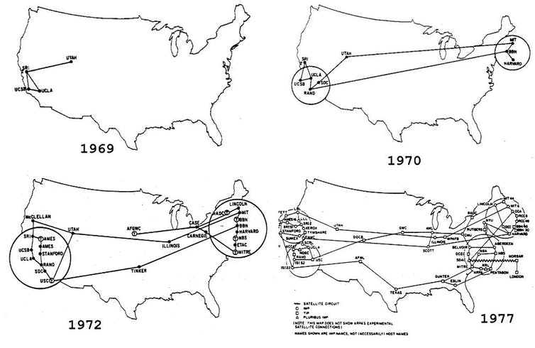
Alternatif Bir Tarihçe
Bilgisayarların ilk defa konuşabilmesi : 1965 – DARPA
İnternet benzeri ilk yapı 1969 – ARPANET
TCP/IP Protokolünün belirlenmesi – 1979
ARPANET’in TCP/IP kullanması - 1983

Slide 3
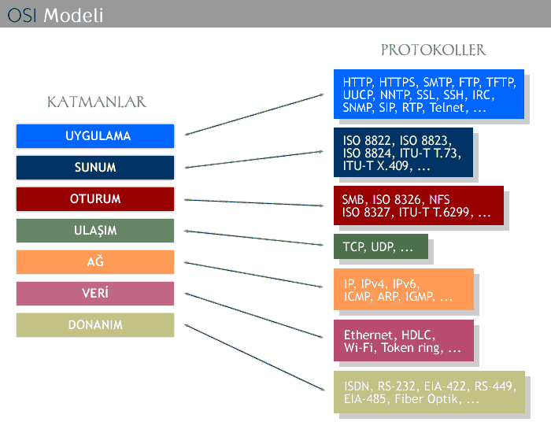
Protokol Neden Önemli?
Ağdaki tüm cihazların aynı dili konuşması için gerekli olan bir şeydir.

Slide 4
Üst Katmanlar
7- Uygulama Katmanı: Programların ağı kullanabilmesi için araçlar sunar. Bilgisayar uygulaması ile ağ arasındaki arabirim görevini yerine getirmektedir. Katmanların sıralanışında kullanıcıya en yakın olanıdır. Sadece bu katman diğer katmanlara servis sağlamaz. Uygulama katmanında ise uygulamaların network üzerinde çalışması sağlanır. Uygulama katmanı ağ hizmetini kullanacak olan programdır. Bu katman kullanıcının gereksinimlerin karşılar. Örneğin veritabanı uygulaması ya da e-mail uygulaması. Uygulama katmanı iletişim kuralları:HTTP, SMTP, POP, SNMP, FTP, Telnet, NFS, NTP, SSH, GTP, SDP
6- Sunum(Sunuş) Katmanı: Yollanan verinin karşı bilgisayar tarafından anlaşılabilir halde olmasını sağlamaktır. Bu katman verileri, uygulama katmanına sunarken veri üzerinde kodlama ve dönüştürme işlemlerini yapar. Ayrıca bu katmanda; veriyi sıkıştırma/açma, şifreleme/şifre çözme işlemlerinide yerine getirir. Sunum Katmanın iletişim kuralları: TDI, ASCII, EBCDIC, MIDI, MPEG
5- Oturum Katmanı: Bir bilgisayar birden fazla bilgisayarla aynı anda iletişim içinde olduğunda, gerektiğinde doğru bilgisayarla konuşabilmesini sağlar. Oturumun kurulması, yönetilmesi ve sonlandırılmasını sağlar. Haberleşmenin organize ve senkronize edilmesini sağlar. Eğer veri iletiminde hata oluşmuş ise tekrar gönderilmesine karar verir. Oturum katmanı iletişim kuralları: Named Pipes, NetBIOS, SIP, SAP, SDP
4- Ulaşım(Taşıma) Katmanı: Üst katmanlardan gelen veriyi ağ paketi boyutunda parçalara böler. Taşıma katmanı alt katmanlar ve üst katmanlar arasında geçit görevini görür. Alt katmanlar verinin ne olduğuna bakmandan karşı tarafa yollama işini yaparken üst katmanlarda kullanılan donanım ile ilgilenmeden verinin kendisi ile uğraşabilirler. Ulaşım katmanının oluşturduğu bilgi bloklarına bölüm (segment) denir. Taşıma Katmanı iletişim kuralları:DCCP, SCTP, SPX, TCP, UDP

Slide 5
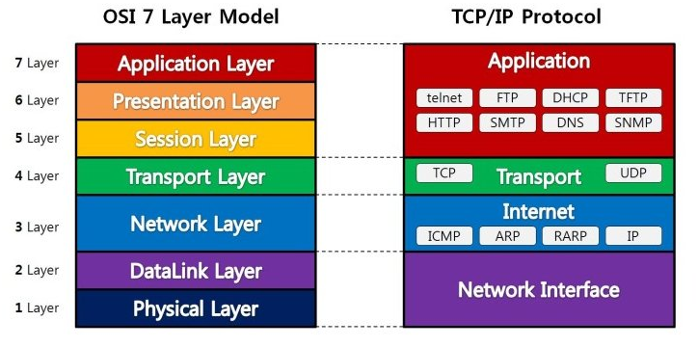
TCP/IP Protokolü

Slide 6
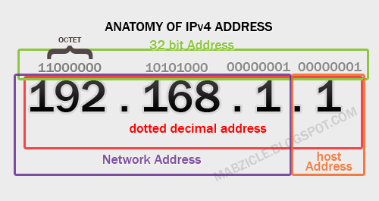
IP v4
Linux üzerinde ip a

Slide 7
IP v4
1: lo: <LOOPBACK,UP,LOWER_UP> mtu 65536 qdisc noqueue state UNKNOWN group default qlen 1
link/loopback 00:00:00:00:00:00 brd 00:00:00:00:00:00
inet 127.0.0.1/8 scope host lo
valid_lft forever preferred_lft forever
inet6 ::1/128 scope host
valid_lft forever preferred_lft forever
2: enp0s31f6: <NO-CARRIER,BROADCAST,MULTICAST,UP> mtu 1500 qdisc pfifo_fast state DOWN group default qlen 1000
link/ether f8:ca:b8:29:69:c0 brd ff:ff:ff:ff:ff:ff
3: wlp1s0: <BROADCAST,MULTICAST,UP,LOWER_UP> mtu 1500 qdisc mq state UP group default qlen 1000
link/ether b8:08:cf:17:d0:30 brd ff:ff:ff:ff:ff:ff
inet 10.47.156.106/16 brd 10.47.255.255 scope global dynamic wlp1s0
valid_lft 1202947sec preferred_lft 1202947sec
inet6 fe80::f9f9:2b9b:f1ac:5136/64 scope link
valid_lft forever preferred_lft forever
ip addr add 10.47.156.106/24 dev wlp1s0
ip addr del 10.47.156.106/24 dev wlp1s0
ip link set wlp1s0 up
ip link set wlp1s0 down

Slide 8
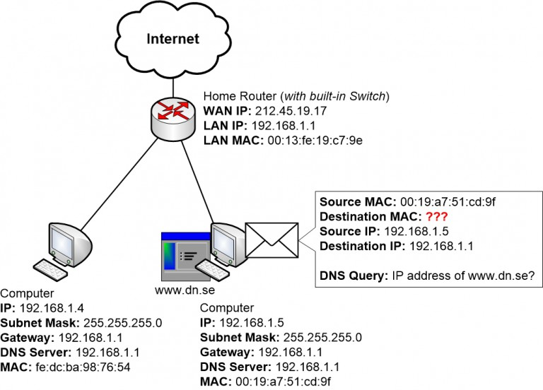
MAC – Arp falan filan
Linux üzerinde net-tools – arp veya ip neigh

Slide 9
Temel Terimler
Gateway (ağ geçidi)
  İki ağı birbirine bağlayan ip adresi
Subnet
  IP adres bloğunun büyüklüğünü belirleyen adres
Domain Name Service
  IP – İsim eşleşmesi yapar

Slide 10
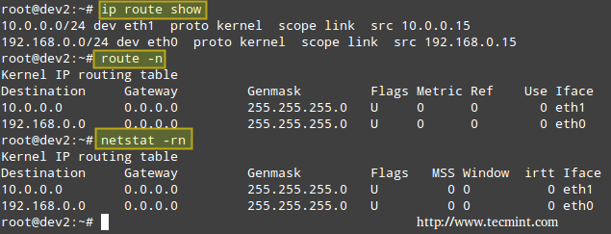
Routing
ip route
ip route add default via 192.168.1.1 dev em1
ip route add 192.168.1.0/24 via 192.168.1.1
ip route add 192.168.1.0/24 dev em1
ip route delete 192.168.1.0/24 via 192.168.1.1
ip route get 192.168.1.5

Slide 11
DNS
Pardus üzerinde DNS ayarlarını yapabilmek için:
1) nano /etc/resolv.conf
nameserver 1.1.1.1
nameserver 2.2.2.2
2) nano /etc/network/interface
dns-nameservers 1.1.1.1
dns-nameservers 2.2.2.2
3) nano /etc/NetworkManager/system-connections/bağlantıadı
dns=1.1.1.1;

Slide 12
Ağ bağlantıları
Kalıcı ağ ayarları düzenlemek için /etc/network/interfaces dosyası veya /etc/network/interfaces.d/ klasörünün içerisindeki dosyaları düzenlenmeli.
Örnek bir interface dosyası:
auto eth0
iface eth0 inet static
address 172.16.45.219
netmask 255.255.248.0
dns-nameservers 8.8.8.8
auto wlan0
iface wlan0 inet dhcp
wpa-ssid wifiismi
wpa-psk wifişifresi
***************************************
İşlemler bittikten sonra network servisinin yeniden başlatılması gerekmekte:
systemctl restart networking

Slide 13
Diğer ağ komutları
ss (eskiden: netstat )
ss -neopa (eskiden: netstat -neopa)
UDP Bağlantıları incele:
ss -anu (UDP)
TCP Bağlantıları incele:
ss -ant (TCP)
Ping atma:
ping IP
Telnet kullanımı:
telnet IP
IP adresine nasıl gidildiğini izleme:
traceroute IP
Ağ üzerinden haberleşen dosyaları listelemek için:
lsof -i
Ağ üzerindeki bağlantıları gözlemlemek için:
watch ss -stplu
IP adresinin detaylı bilgisi:
dig -x IP veya Domainİsmi
Domainin(iç veya dış) IP’sini bulma:
host google.com
Domain whois bilgisi:
whois Domainİsmi
Uçbirim üzerinden dosya indirme:
wget http://www.pardus.org.tr/wp-content/uploads/2016/10/Pardus-logo-01.png

Slide 14
Diğer ağ komutları
TCP trafiğini izlemek için: (yüklenmesi gerekiyor)
tcpdump
tcpdump -i eth0
tcpdump src 192.168.0.1
tcpdump dst 192.168.0.1
tcpdump src port 80
tcpdump src port 80
IP’nin hostname’ini öğrenmek:
nbtstat -A IP
Belirli bir domain veya IP’ye tcp transferini kesmek:
tcpkill -9 host google.com
IP adresine dosya transfer:
scp /dosyaklasör/dosyaadi ali@IPADRES:/home/ali/Masaüstü/
IP adresine klasör transfer:
scp -r /yol/klasöradi ali@IPADRES:/home/ali/Masaüstü/
IP adresine ssh ile giriş yapmak:
ssh ali@IPADRES (Port varsa*: ssh ali@IPADRES -p 50683)
*port numarasını değiştirmek için: nano /etc/ssh/sshd_config içerisinde Port 22 yerine Port 50683 gibi bir değer yazılmalı ve sonrasında systemctl restart ssh denmeli.

Slide 15
Ağ tarama
nmap kurulması gerekiyor:
apt-get install nmap
Belirli bir ağı taramak için: nmap -sP 192.168.1.0/24
Host 192.168.1.1 is up (0.00035s latency).
MAC Address: BC:AE:C5:C3:16:93 (Unknown)
Host 192.168.1.2 is up (0.0038s latency).
MAC Address: 74:44:01:40:57:FB (Unknown)
Host 192.168.1.5 is up.
Host nas03 (192.168.1.12) is up (0.0091s latency).
MAC Address: 00:11:32:11:15:FC (Synology Incorporated)
Nmap done: 256 IP addresses (4 hosts up) scanned in 2.80 second
Belirli IP adresinin bilgilerini çekmek için:
nmap 192.168.0.101 (daha detaylı bilgi için: nmap -v 192.168.0.101)
Starting Nmap 4.11 ( http://www.insecure.org/nmap/ ) at 2013-11-18 11:04 EST
Interesting ports on server2.tecmint.com (192.168.0.101):
Not shown: 1674 closed ports
PORT STATE SERVICE
22/tcp open ssh
80/tcp open http
3306/tcp open mysql
8888/tcp open sun-answerbook
MAC Address: 08:00:27:D9:8E:D7 (Cadmus Computer Systems)
Nmap finished: 1 IP address (1 host up) scanned in 0.465 seconds

Slide 16
Ağ tarama
IP listesinden tarama yapmak için:
nmap -iL iplistesi.txt
IP aralığını taramak için:
nmap 192.168.0.101-110
İşletim sistemini tanıması için:
nmap -O 192.168.0.101
Güvenlik duvarının varlığının test edilmesi:
nmap -sA 192.168.0.101
Bilgisayarların açık olup olmamasının testi:
nmap -sP 192.168.0.*
Port aralığını tarama:
nmap -p 80-200 192.168.1.1

Slide 17
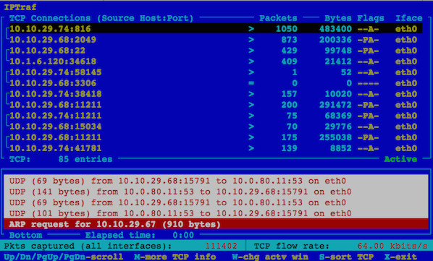
IPTraf
IPTraf
Gerçek Zamanlı IP trafik izleyici

Slide 18
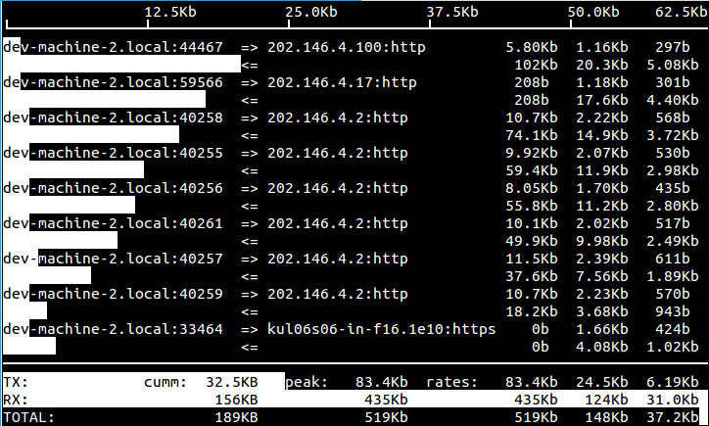
iftop
iftop
Ağ üzerinde band genişliği izleme

Slide 19
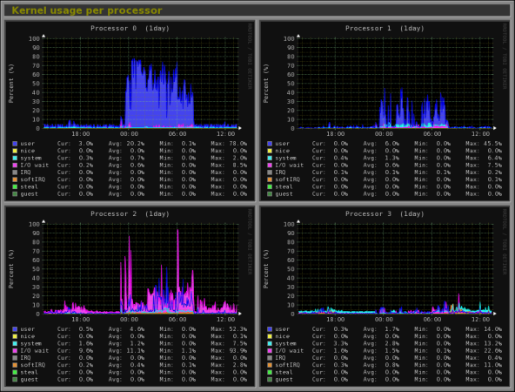
Monitorix
Monitorix
Sistem ve Ağ yönetim aracı

Slide 20
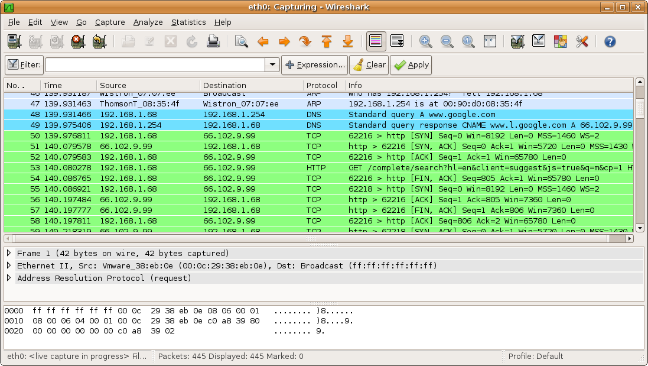
Wireshark
ve Wireshark...

Slide 21
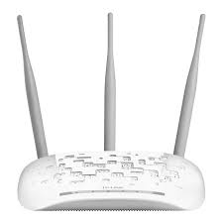
Temel Cihazlar
Switch
Router
Firewall
Access Point
Repeater

